Slide 1
SEMINARIO DE AVANCES · PROYECTOS DE INVESTIGACIÓN EN CURSO
Ciclos de feedback entre clientes y equipos de desarrollo en contextos de uso de IA generativa
María Victoria Chappuis Adorni
Tutor: Dr. Ing. Daniel Calegari
Universidad ORT Uruguay · Facultad de Ingeniería · Octubre 2026

Slide 2
Propósito del proyecto
¿Cómo se reconfiguran los ciclos de feedback entre clientes y equipos de desarrollo durante la implementación y validación de software cuando se incorporan herramientas de IA generativa?
Objetivos específicos
Cliente / negocio
IAG
Equipo de desarrollo
▪ Caracterizar las dinámicas actuales de feedback, como línea de base
▪ Identificar cambios en frecuencia, secuencia, granularidad y temporalidad
▪ Examinar la transformación de roles: cliente, analista funcional, equipo
▪ Analizar la validación temprana de reglas y flujos de negocio
▪ Describir los efectos reportados por la literatura relevada
▪ Desarrollar una PoC exploratoria para usuarios no técnicos
El ciclo estudiado: el stakeholder declara qué necesita, el equipo construye y el mismo stakeholder valida lo construido.
La IAG se instala en el medio de ese circuito; el estudio describe qué cambia.
Alcance: feedback durante el desarrollo iterativo y aceptación sobre software ya construido

Slide 3
Actividades realizadas
FEB · MAR
MAR · JUN
JUN · AGO
AGO · SEP
SEP · OCT
Pregunta y plan de búsqueda
Revisión bibliográfica
Marco conceptual
Documento de tesis (Overleaf)
Prototipo
▪ Pregunta + 5 subpreguntas
▪ 6 strings probados, 1 elegido
▪ Criterios de inclusión y exclusión
▪ 5 bases académicas + snowballing
▪ Literatura gris + 8 productos
▪ 3 pasadas de screening
▪ 3 versiones, cerrado con el tutor
▪ Cómo la IAG altera el ciclo de feedback
▪ Trazabilidad del corpus verificada
▪ Índice aprobado con el tutor
▪ ~9.000 palabras · 40 referencias
▪ 4 rondas de revisión interna
▪ 4 ideas con demo en video
▪ 1 elegida con el tutor
▪ Demo y dominio de prueba listos
1.750
~650
18
20
284
trabajos revisados
refs. de snowballing
trabajos en el marco
calls con el tutor
commits en el repo

Slide 4
Estado actual
Resultados a la fecha
Dónde estamos hoy
▪ Marco conceptual propio cerrado: describe el ciclo de feedback y cómo la IAG lo reconfigura
▪ Revisión bibliográfica integrada al documento, con la vía de entrada de cada trabajo trazada
▪ Documento de tesis en redacción: introducción, background y capítulo central escritos
▪ Prototipo definido y en implementación: asistente de sesiones de feedback
▪ Ajuste metodológico acordado: sin entrevistas; la PoC es la instancia de observación directa
▪ Revisión presentada como bibliográfica, no como revisión sistemática
Aspectos que el relevamiento deja planteados
▪ Lo relevado se concentra en etapas tempranas y en herramientas que asisten al equipo de desarrollo
▪ En lo relevado no se encontró evidencia empírica de la aceptación del stakeholder sobre software ya construido, ni de la validación de lo construido contra reglas y flujos de negocio
La PoC explora ese espacio.

Slide 5
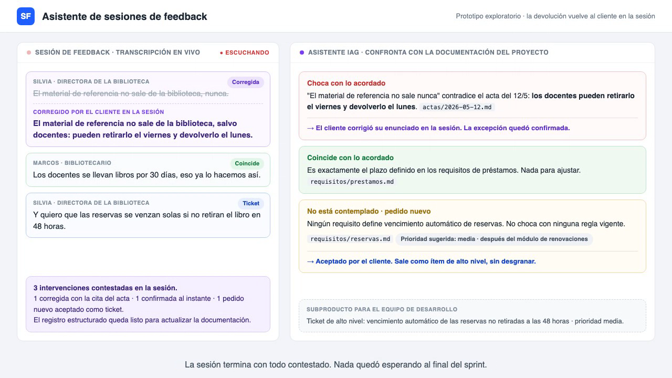
PoC: asistente de sesiones de feedback
Escucha al cliente en la reunión, confronta cada enunciado contra la documentación del proyecto y responde al momento, con la cita exacta.
La devolución pasa de días a segundos.
Choca con lo acordado
cita el documento que contradice
Coincide con lo acordado
confirmación instantánea
No está contemplado
pedido nuevo, se prioriza
Demo · dominio de prueba: una biblioteca universitaria y su sistema de préstamos
Estado: v1 funcionando con entrada escrita y veredictos con cita verificada

Slide 6
Próximos pasos
OCT · NOV
Desarrollo de la PoC
Completar el asistente: micrófono y transcripción en vivo (la entrada escrita ya funciona)
NOV · DIC
Validación de la PoC
El tipo de validación está a definir con el tutor
DIC · FEB
Cierre del documento
Resultados de la validación, capítulo de la PoC, metodología y conclusiones
MAR 2027
Entrega final
Documento completo y defensa

Slide 7
Gracias
¿Preguntas?
María Victoria Chappuis Adorni · Universidad ORT Uruguay

